Slide 1
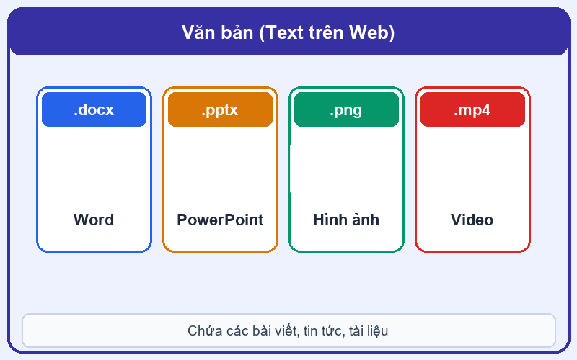
Thông tin trên trang Web 🌐
Tin học • Lớp 4 • Bài 3

Slide 2
LỚP 4 • BÀI 3. THÔNG TIN TRÊN TRANG WEB
Website hoạt động như thế nào?
Khi em mở một trang web đọc báo hoặc xem phim hoạt hình:
Trang web đó chứa những dạng thông tin nào?
Làm sao để chuyển từ trang này sang trang khác?

Slide 3
LỚP 4 • KHÁM PHÁ VIDEO BÀI HỌC
Khám phá: Thế giới Website & Siêu liên kết 🎬
Xem video để hiểu cấu trúc trang web và cách thức hoạt động của siêu văn bản (Hyperlink)!
🔗 Đường link video tham khảo:
https://www.youtube.com/watch?v=9o2_m2Jp4iA
💡 Thầy/Cô sẽ chiếu video cho các em quan sát nhé!

Slide 4



LỚP 4 • BÀI 3. THÔNG TIN TRÊN TRANG WEB
Các dạng thông tin trên trang Web
Văn bản (Text): bài viết, tiêu đề, tin tức
Hình ảnh (Images): tranh vẽ, ảnh chụp, biểu đồ
Âm thanh (Audio): bài hát, bản ghi âm, thuyết minh
Video: các đoạn phim hoạt hình, video bài giảng

Slide 5
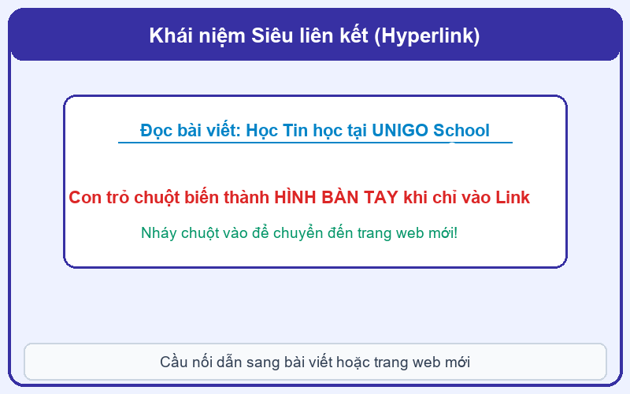
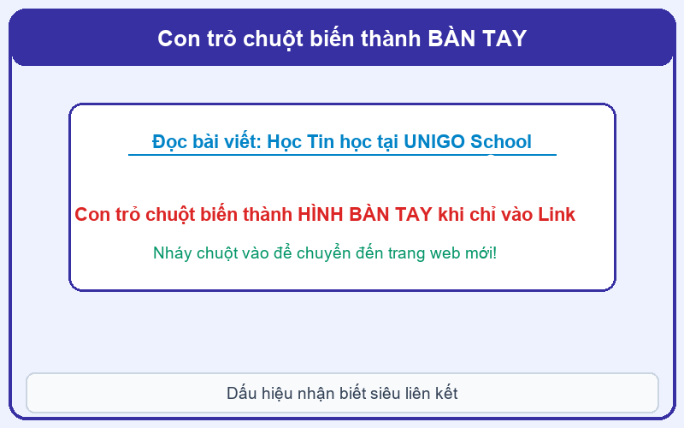
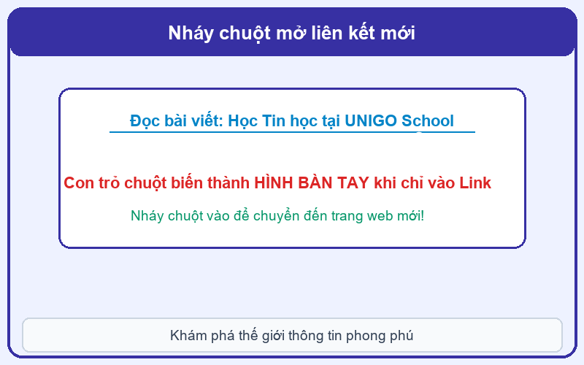
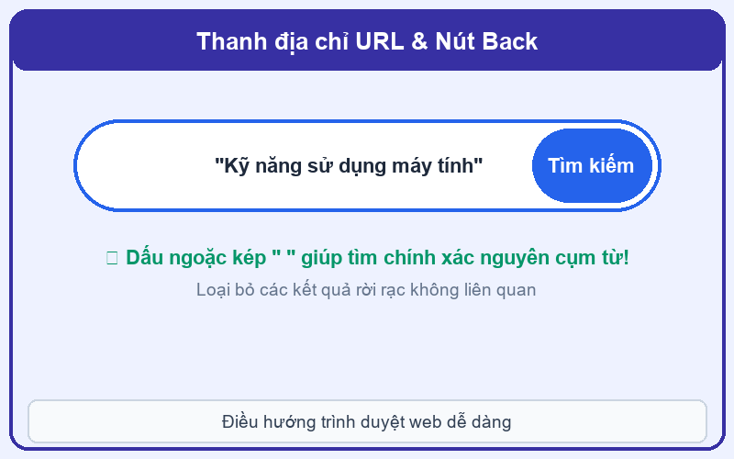
LỚP 4 • BÀI 3. THÔNG TIN TRÊN TRANG WEB
Siêu liên kết (Hyperlink)
Là đoạn chữ hoặc hình ảnh liên kết đến trang khác
Khi trỏ chuột vào, con trỏ đổi thành hình BÀN TAY 👆
Nháy chuột vào siêu liên kết để mở nội dung mới
Giúp duyệt web linh hoạt và nhanh chóng

Slide 6
LỚP 4 • LUYỆN TẬP TƯƠNG TÁC
Thực hành duyệt trang Web!
Thao tác trên trình duyệt web:
Mở trình duyệt Google Chrome
Truy cập website học tập: thieunhi.vn
Tìm siêu liên kết có hình bàn tay
Nháy chuột mở bài viết mới

Slide 7
LỚP 4 • THỬ THÁCH
Thử thách: Truy tìm siêu liên kết!
Xác định các thành phần trên website:
Dòng chữ có gạch chân màu xanh ↔ Siêu liên kết (Link)
Con trỏ chuột biến thành hình bàn tay ↔ Đang chỉ vào Link
Thanh nhập địa chỉ trên cùng ↔ Address Bar
Nút mũi tên quay lại ↔ Nút Back

Slide 8
Hôm nay em đã học!
1
2
3
4 dạng thông tin đa phương tiện trên website
Khái niệm và đặc điểm nhận biết Siêu liên kết
Kỹ năng duyệt web an toàn và đúng mục đích

Slide 9
Em giỏi lắm! 🚀
BTVN: Tìm 3 trang web học tập bổ ích và ghi địa chỉ vào vở!

